Slide 1
대만 국립 정치대학교 소개
National Chengchi University
세무학과 김민주

Slide 2
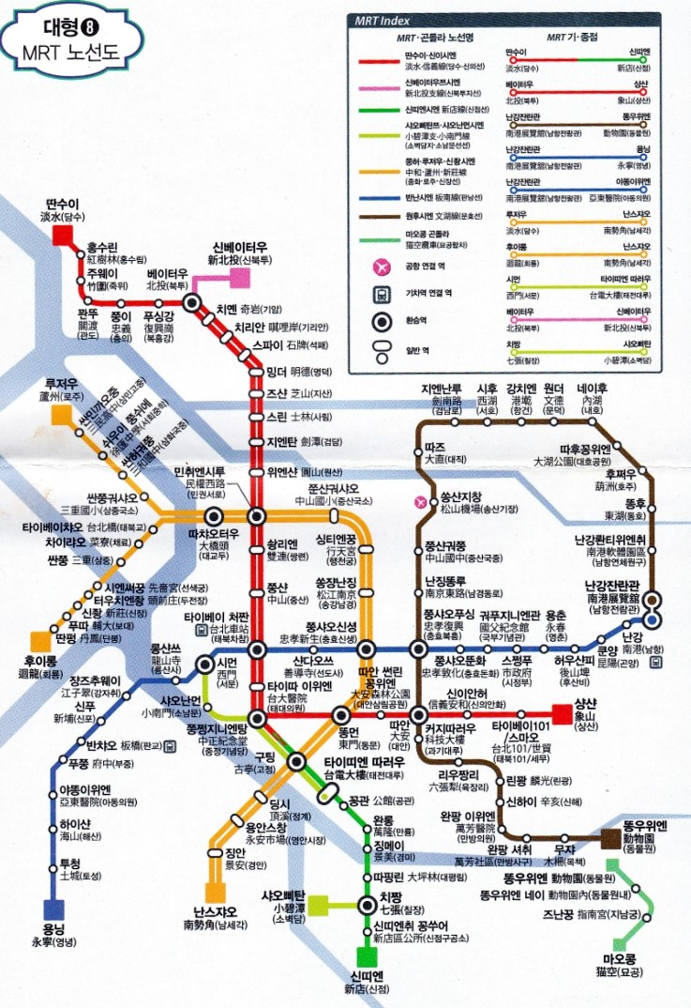
위치
국립 정치대학교는 MRT Taipei Zoo역에서 버스를 타고 10분 정도 거리에 위치해 있습니다. 도심이라기보다 교외에 가깝습니다. 한국으로 비교하자면 육군사관학교 정도의 위치에 위치해 있습니다.
하지만! 정문에서 G1,BR18의 버스를 통해 타이베이 도심의 가장 중심이라고 할 수 있는 타이베이 101빌딩과 시정부 구역에 20분 내의 시간으로 도착 가능합니다. 따라서 다소 외곽인 위치가 여행하는데 큰 방해가 되진 않습니다.

Slide 3
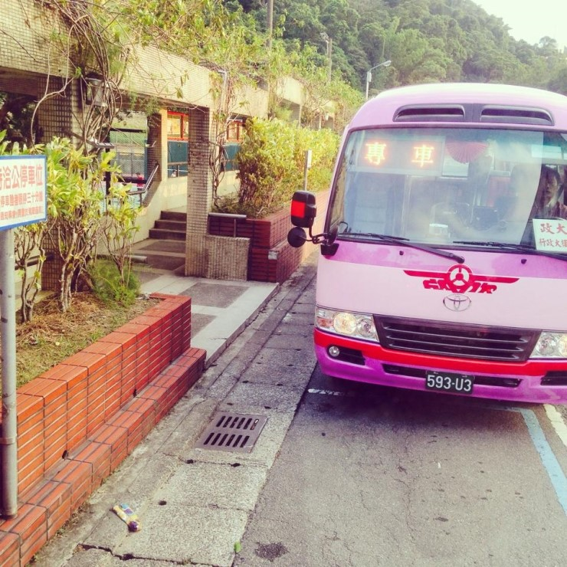
정치대학교의 두 구역
정치대학교는 크게 산 위, 산아래 구역으로 나뉩니다. 특히 교환학생이 주로 배정되는 건물은 산 위 자강9사입니다. 중국어 수업을 듣는 어학당 또한 산 위에 위치합니다.
정문에서 산 위 기숙사까지는 도보로 15-20분 정도 거리입니다. 왼쪽 사진과 같은 셔틀버스가 운행하는데, 15분에서 20분에 한 대 꼴로 있으며 오후 11시 이후에는 버스가 운행되지 않습니다.

Slide 4
정치대학교 기숙사
정치대학교의 기숙사는 산 위 기숙사/ 산 아래 기숙사/ 외국인 기숙사인 I-house로 나뉩니다.
학교 내 기숙사는 대부분 2-4인실이고 I-house는 1인실과 2인실로 구성되어 있습니다. 하지만 I-house의 수용가능 인원이 교환학생 수에 비해 현저하게 적습니다.
학부 교환학생의 경우 예외 없이 자강9사에 배정되었습니다. 자강 9사는 방에 화장실이 딸려 있지 않은 방을 4명이 사용하기 때문에 개인적인 공간은 없었습니다.
석사 박사 교환학생의 경우에는 신축된 자강10사를 사용하는데 석사의 경우 2인실을 배정해주고 박사의 경우 1인실을 배정해 줍니다.
시설의 경우 홈페이지를 확인하시면 됩니다. https://nccuinternational.wordpress.com/taiwan-survival-guide/for-nccu-studentslife-at-nccu/international-house/how-is-inside/

Slide 5
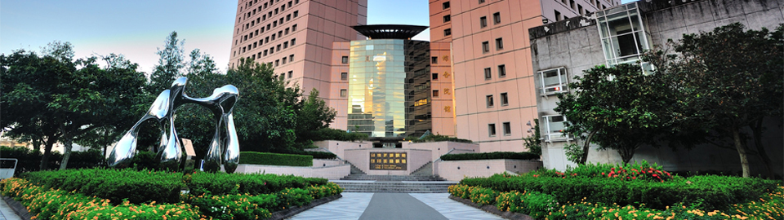
정치대학교 시설
정치대학교의 가장 좋은 건물인 General Building의 모습입니다. 이곳에 많은 학과 사무실과 교수님들의 연구실이 위치해 있습니다.
상경계열 학생들의 수업은 주로 이루어 지는 곳입니다.

Slide 6
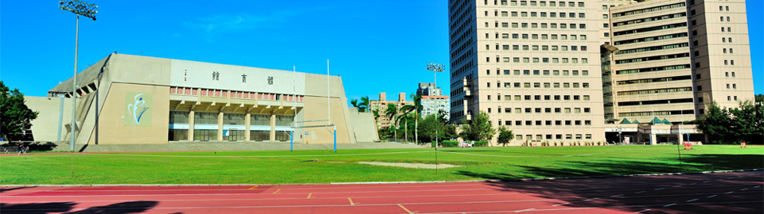
정치대학교 시설
General building의 측면 모습과 체육관입니다.
정치대학교의 가장 자랑할만한 시설이 바로 체육관련 설비입니다.
정치대학교는 한국에서는 보기 힘든 올림픽사이즈 수영장과 올림픽규격의 육상 트랙을 가지고 있습니다. 교환학생을 포함한 정치대학교 학생은 저렴한 가격으로 위의 시설들을 이용 할 수 있습니다.

